Slide 1
PLANIFICACIÓN CLASES VIRTUALES RETROALIMENTACIÓN CIENCIAS NATURALES 6° AÑO BÁSICO SEMANA N° 21 FECHA : 21-08-2020
Colegio Jean Piaget
Mi escuela, un lugar para aprender y crecer en un ambiente saludable

Slide 2
ASIGNATURA /CURSO | Ciencias Naturales / 6° Año Básico
NOMBRE DEL PROFESOR/A | Adelina Elgueta Cornejo
OBJETIVO DE APRENDIZAJE PRIORIZACIÓN NIVEL 1 | (OA1) Explicar, a partir de una investigación experimental, los requerimientos de agua, dióxido de carbono y energía lumínica para la producción de azúcar y liberación de oxígeno en la fotosíntesis, comunicando sus resultados y los aportes de científicos en este campo a través del tiempo.
INDICADORES DE RETROALIMENTACIÓN PARA OA | IE2: Explican de forma simple el proceso de fotosíntesis, identificando los elementos necesarios para que se produzca azúcar y liberación de oxígeno.
CONTENIDO /HABILIDADES | Fotosíntesis / Distinguir - Explicar
OBJETIVO DE LA CLASE | Retroalimentar aprendizajes evaluados con IE2: Explican de forma simple el proceso de fotosíntesis, identificando los elementos necesarios para que se produzca azúcar y liberación de oxígeno.
EVALUACIÓN | Se evaluará a través de TICKET DE SALIDA: IE2: Explican de forma simple el proceso de fotosíntesis, identificando los elementos necesarios para que se produzca azúcar y liberación de oxígeno.

Slide 3
Reglas clases virtuales
Cuando inicies sesión debes mantener la cámara encendida.
Debes mantener el micrófono apagado y sólo activarlo cuando respondas a la lista, te hagan alguna pregunta o tengas alguna duda.
Preséntate con vestimenta adecuada para la clase.
El chat es sólo para escribir alguna pregunta o duda que tengas.
No consumas alimentos mientras estés en clases
El apoderado o adulto puede estar a su lado. Pero no debe interrumpir las clases.

Slide 4
Importante:
Cuándo esté la animación de un lápiz, significa que debes escribir en tu cuaderno
Cuándo esté esta animación de una cámara fotográfica, significa que debes mandar reporte sólo de esa actividad (una foto de la actividad)
Cuándo esté esta animación de un libro, significa que debes trabajar en tu libro de Ciencias Naturales
Cuándo esté esta animación de un signo de pregunta, significa que debes pensar y analizar, sin escribir en tu cuaderno. Responder de forma oral.

Slide 5
RESULTADOS AL 12-08-2020 Evaluados 30 estudiantes
NIVEL | CANTIDAD ALUMNOS | %
L | 9 | 30%
ML | 14 | 47%
NL | 7 | 23%
Contenidos más bajos según preguntas:
Aporte de Van Helmont al estudio de la nutrición de las plantas
Componentes requeridos para que una planta realice fotosíntesis
Alimento de la planta y la materia prima que sirve para la formación de otras sustancias que esta necesita
Fuente de energía que utilizan las plantas y las algas para realizar fotosíntesis
Qué ocurriría con una planta si se le cortaran todas las hojas

Slide 6
Inicio Activación Conocimientos Previos
Elementos necesarios para que la planta realice fotosíntesis
________________________________________________________________________________________________________________________________________________________________________________________________________________________

Slide 7
Motivación
Observan video sobre el tema:
https://www.youtube.com/watch?v=ru6rZNQg3eM&t=45s

Slide 8
A continuación, analizaremos las preguntas y respuestas de la evaluación formativa realizada la semana anterior, dando énfasis a los resultados de aprendizajes más descendidos.

Slide 9
1. El aporte de Van Helmont al estudio de la nutrición de las plantas, se basa principalmente en que definió que las plantas se nutrían de: 17 de 29
2. ¿Cuál de los siguientes organismos libera dióxido de carbono al ambiente? 23 de 29
3. De las siguientes alternativas, ¿Cuáles componentes son requeridos para que una planta realice fotosíntesis? 18 de 29
4. La imagen muestra una técnica llamada cultivo hidropónico, con la que es posible cultivar vegetales sin la necesidad de plantarlos en la tierra. ¿Cómo se explica que un vegetal se desarrolle y crezca sin estar en contacto con la tierra? 26 de 29
5. Pigmento de color verde que está presente en los cloroplastos de las células vegetales, la definición corresponde a: 24 de 29
6. Es el alimento de la planta y la materia prima que sirve para la formación de otras sustancias que esta necesita, se refiere a: 19 de 29
7. Gas que se obtiene como desecho de la respiración de organismos autótrofos y heterótrofos, como nosotros, ingresa a la planta a través de sus hojas 25 de 29
8. ¿Cuál es la fuente de energía que utilizan las plantas y las algas para realizar fotosíntesis?
17 de 29
9. ¿Qué ocurriría con una planta si se le cortaran todas las hojas? 13 de 29
10. Según la figura representada anteriormente, responde: ¿Qué podría ocurrir a la rata si no estuviese la planta y permaneciera al interior de la campana durante largas horas?, ¿Por qué?
27 de 29

Slide 10
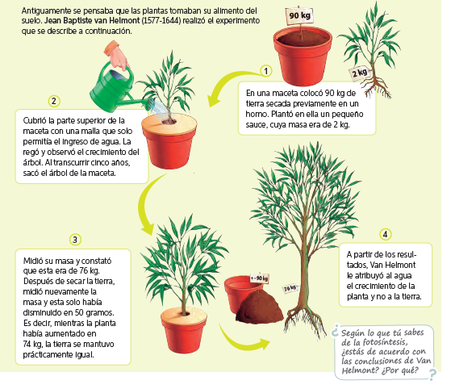
Desarrollo de la clase

Slide 11
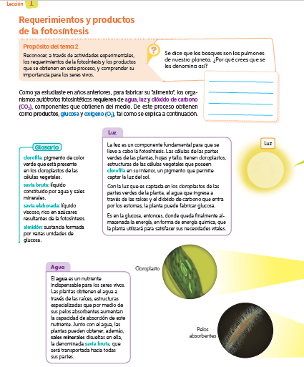
76

Slide 12
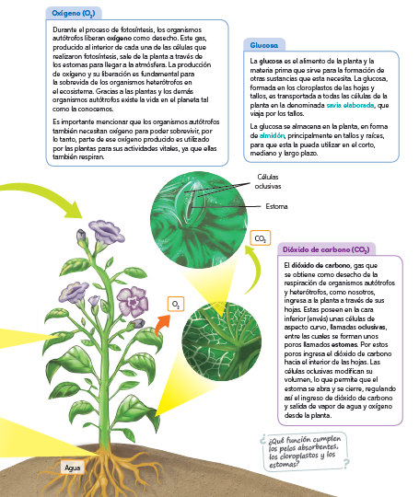
77

Slide 13
TICKET DE SALIDA
RETROALIMENTACIÓN
Evaluación Formativa IE2
ASIGNATURA: CIENCIAS NATURALES 6°
SEMANA 21
CIERRE
Nombre: _______________________________________
¿Qué es la glucosa y cuál es su función en las plantas?
¿Qué ocurriría a las plantas si se les cortaran las hojas?
¿Cuál es la fuente de energía que utilizan las plantas y las algas para realizar fotosíntesis?
Enviar fotografía de las respuestas al:
Correo: adelina.elgueta@colegio-jeanpiaget.cl
Celular: +56933639868

